Slide 1
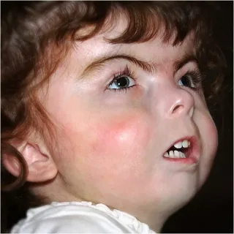
Федеральное бюджетное образовательное учреждение высшего образования «Красноярский государственный медицинский университет имени профессора В.Ф. Войно-Ясенецкого». Министерства здравоохранения Российской Федерации Фармацевтический колледж
Тема: «Эльфийский синдром»
.
Красноярск, 2022
Выполнила:
Курбатова А.А. Гр.308-2
Руководитель: Терентьева О.В

Slide 2
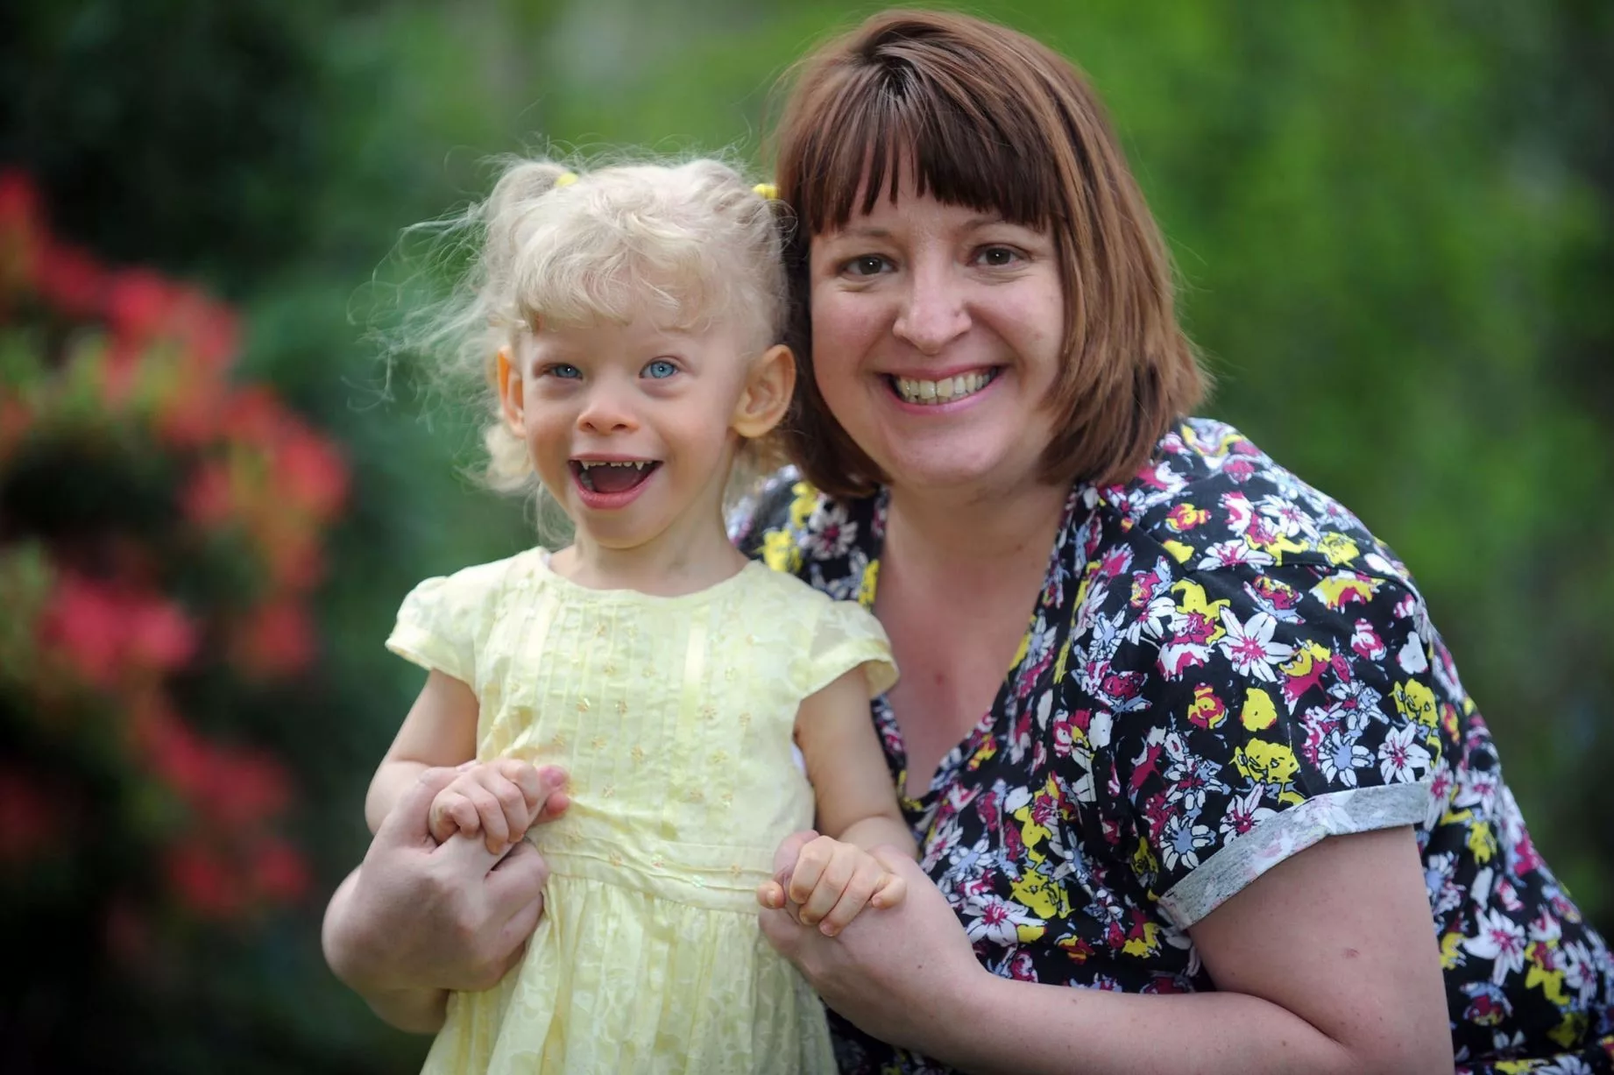
Почему так названо заболевание
Синдром Уильямса (синдром «лица эльфа») — синдром, возникающий как следствие наследственной хромосомной перестройки.

Slide 3
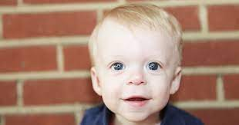
Причина возникновения
Редкое генетическое нарушение, вызванное делецией участка, на котором находится около 26 генов и который расположен на длинном плече 7-й хромосомы (7q11.23)

Slide 4
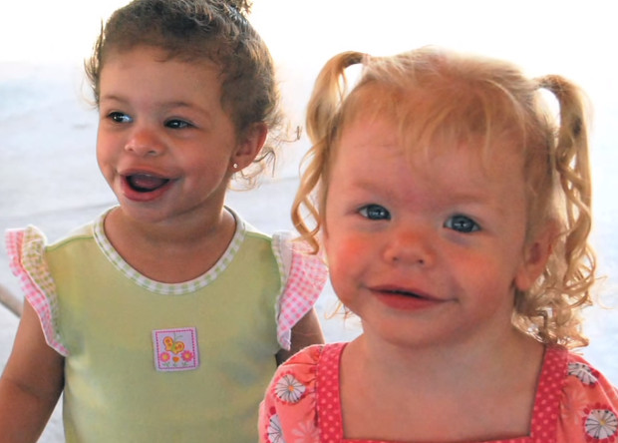
Клинические проявления
Редкое генетическое нарушение, вызванное делецией участка, на котором находится около 26 генов и который расположен на длинном плече 7-й хромосомы (7q11.23).

Slide 5
Клинические проявления

Slide 6
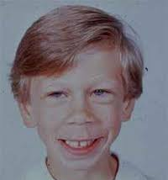
Диагностика
Определенные специализированные анализы крови проводятся для оценки уровня кальция в сыворотке крови для признаков гиперкальциемии.

Slide 7
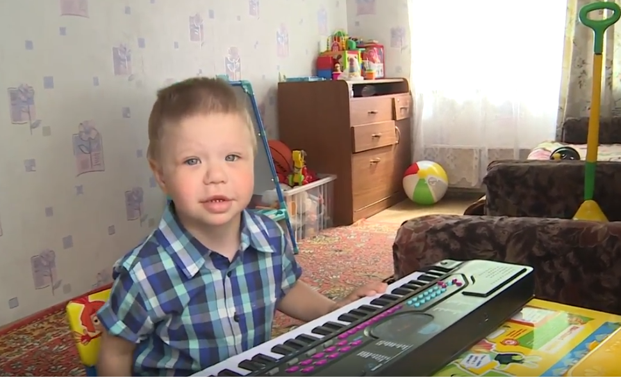
Диагностика
МРТ головного мозга;
ультразвуковое исследование мочевого пузыря и почек;
эхокардиография и ультразвуковое исследование сердца;
определение концентрации кальция;
флуоресцентная гибридизация.

Slide 8
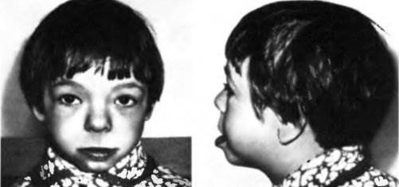
Лечение
Сегодня медицина пока не способна оказать воздействие на проблемные хромосомы.

Slide 9
Роль медицинской сестры
Подготовка пациента к исследованиям.
Оказывать поддержку больному и родственникам.
Качественный уход за больным в условиях стационара.
Детальное объяснение родственникам и больному причины, лечение, профилактику заболевания.
Добродушное отношение к больному.
Выполнение назначений врача.

Slide 10
Исход
Больные, у которых диагностирован синдром Вильямса («лица Эльфа»), как правило, живут несколько меньше, чем обычные люди.

Slide 11
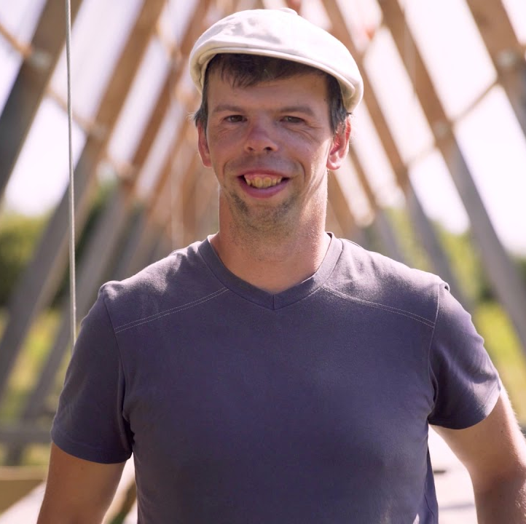
Спасибо за внимание!

